Slide 1

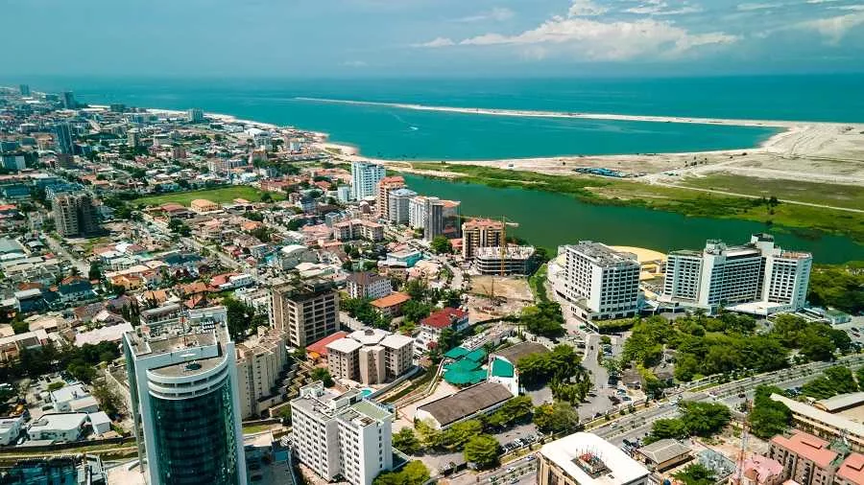
прогнозирование цены на дом в Нигерии
Выполнили:
Тозе Виктор Ф
Узор-Ежикеме Чинечелум Альфред
Этук Нсе-Абаси Акпан
НФИбд-02-21

Slide 2

Цель
проанализировать различные города и районы Нигерии, чтобы сравнить разные цены

Slide 3
Используемые пакеты
NumPy
Pandas
seaborn
Sklearn
matplotlib
xgboost

Slide 4


gradient boosting regressor
— это метод машинного обучения, используемый, среди прочего, в задачах регрессии и классификации. Он дает модель прогнозирования в виде ансамбля слабых моделей прогнозирования, то есть моделей, которые делают очень мало предположений о данных, которые обычно представляют собой простые деревья решений.
.

Slide 5
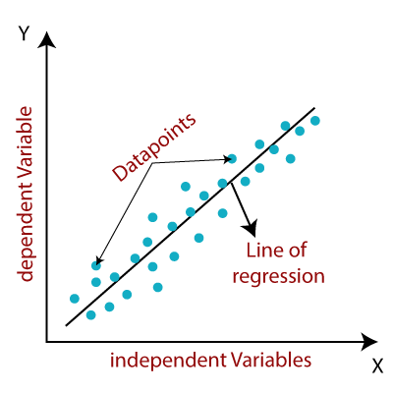
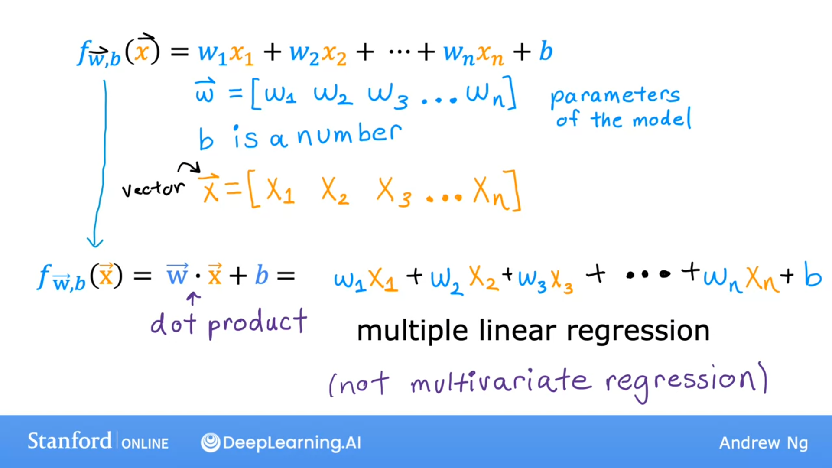
Linear Regression (Линейная регрессия)
Линейная регрессия - это алгоритм машинного обучения, основанный на контролируемом обучении. Этот алгоритм выполняет задачу регрессии. Регрессионное моделирование целевого значения прогноза на основе независимых переменных. Он в основном используется для выяснения взаимосвязи между переменными и прогнозирования..

Slide 6
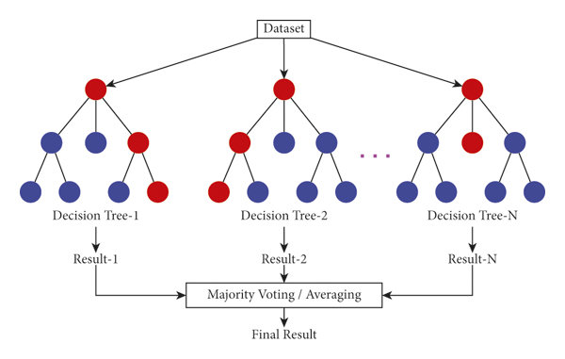
RANDOM FOREST
это метаоценка, которая соответствует ряду классифицирующих деревьев решений для различных подвыборок набора данных и использует усреднение для повышения точности прогнозирования и контроля переобучения.
Размер подвыборки управляется параметром max_samples, если bootstrap=True (по умолчанию), в противном случае для построения каждого дерева используется весь набор данных.
Src:https://www.researchgate.net/publication/354354484_Automated_Prediction_of_Good_Dictionary_EXamples_GDEX_A_Comprehensive_Experiment_with_Distant_Supervision_Machine_Learning_and_Word_Embedding-Based_Deep_Learning_Techniques

